Slide 1
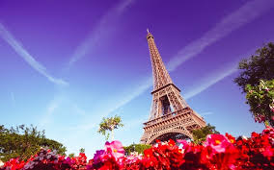
Франція
Дидактичний матеріал
до уроків
з всесвітньої історії

Slide 2
Франція
Кириченко В.А.
Коротка історична довідка
Офіційна назва держави
Французька Республіка
Герб Франції
Форма правління
Президентсько-парламентська республіка
Глава держави
Президент
Законодавча влада
Двопалатний парламент
Прапор Фрпнції
Виконавча влада
Кабінет міністрів
(уряд)
Notes:
Офіційна назва

Slide 3
Франція після Другої світової війни
Кириченко В.А.
Проблеми післявоєнної країни
падіння промислового виробництва;
нестача продовольства, предметів широкого вжитку;
гострий дефіцит вугілля та нафтопродуктів;
зростання зовнішнього державного боргу;
втрата зовнішніх ринків і капіталовкладень, скорочення експорту французьких товарів;
посилення впливу лівих сил;
втрата провідних позицій на міжнародній арені;
посилення національно-визвольного руху у французьких колоніях.

Slide 4
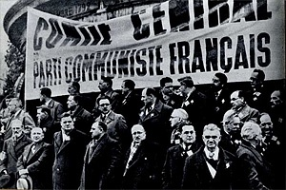
Франція після Другої світової війни
Кириченко В.А.
Після визволення у Франції склалася нова політична ситуація. Колишні політичні сили, які уособлювали Третю республіку, були скомпрометовані внаслідок їхньої капітуляції перед нацистами. На політичну арену вийшли нові суспільно-політичні об’єднання.
Мітинг французьких комуністів. Париж, 1944 р.

Slide 5
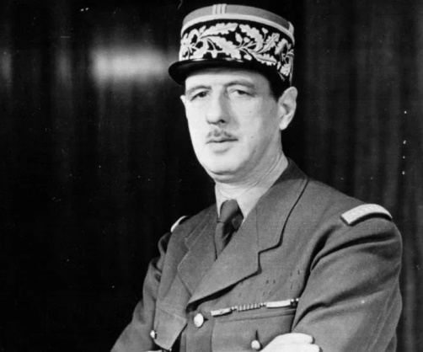
Тимчасовий режим
Кириченко В.А.
9 вересня 1944 р. генерал Шарль де Голль сформував коаліційний Тимчасовий уряд, до якого увійшли учасники Руху Опору. Вся повнота влади була фактично зосереджена в руках голови Тимчасового уряду.
Генерал Шарль де Голль, голова Тимчасового уряду Франції

Slide 6
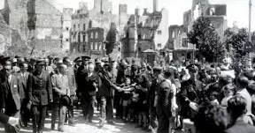
Тимчасовий режим
Кириченко В.А.
Головні завдання Тимчасового уряду
відновлення державності;
подолання наслідків окупації Франції;
відновлення та розвиток демократії.
Населення Парижа вітає членів Тимчасового уряду, Вересень 1944 р.

Slide 7
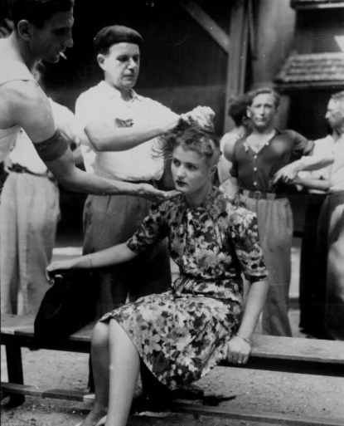
Тимчасовий режим
Кириченко В.А.
Діяльність
Тимчасового уряду
відновлення знищеного війною господарства;
підтримування твердих цін на продукти харчування та товари першої необхідності;
поступове підвищення життєвого рівня населення;
націоналізація частини важливих галузей економіки;
кримінальне покарання колабораціоністів та зрадників.
Покарання для жінки, визнаної винною у зв'язках з окупантами. Париж, 1945 р.

Slide 8
Четверта Республіка (1946 – 1958)
Кириченко В.А.
13
жовтня
1946
Конституція
Четвертої Республіки
проголосила Францію парламентською республікою;
перейменувала Французьку імперію у Французький союз;
визначила державні органи влади та основи їх взаємодії;
розширила перелік прав і свобод громадян;
декларувала рівні права чоловіків і жінок у всіх сферах діяльності;
визначила принципи державного регулювання економіки країни;
встановила пріоритет демократичних і соціальних прав народу;
у міжнародних відносинах проголосила відмову від загарбницьких воєн та насильницької колонізації.

Slide 9
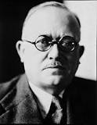
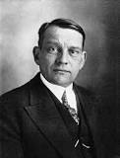
Четверта Республіка (1946 – 1958)
Кириченко В.А.
Президенти Франції
1947 - 1954 | Венсан Оріоль
1954 - 1959 | Рене Коті
Жюль Венсен Оріоль
Жюль Густав Рене Коті

Slide 10
Четверта Республіка (1946 – 1958)
Кириченко В.А.
У політичному розвитку Четверта Республіка про­йшла складну і суперечливу еволюцію. Вона формувалася в умо­вах переваги лівих сил.

Slide 11
Четверта Республіка (1946 – 1958)
Кириченко В.А.
Четвертій Республіці дістався надто складний економічний спадок.
Знадобилися значні капіталовкладення для реанімації економіки.
В умовах їх дефіциту уряд здійснював політику “програмування економічного розвитку”, яка передбачала планування діяльності підприємств, надання їм кредитів, податкових пільг, державних замовлень. Стосовно приватного капіталу програмування передбачало рекомендаційний характер.

Slide 12
Четверта Республіка (1946 – 1958)
Кириченко В.А.
Економічне піднесення з кінця 40-х рр.
чинники
капітал у Франції втратив риси лихварського і став вкладатися пере­важно у промисловість;
структурна перебудова еконо­міки з акцентом на нові галузі завдяки плану економічної допомоги з боку США, за яким країна отримала 12 млрд дол.;
запровадження так званого “програму­вання економічного розвитку” за допомогою кредитів, пільгового оподаткування, державних замовлень.

Slide 13
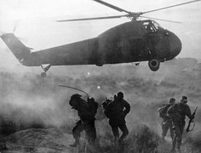
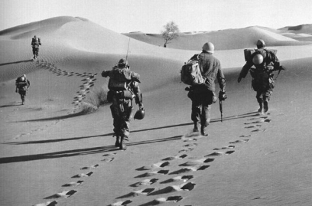
Четверта Республіка (1946 – 1958)
Кириченко В.А.
Непомірним тягарем для Франції виявилися колоні­альні війни, які вона вела з метою утримати під контролем свої імперські володіння. Найбільш затяжними з них виявилися війни в Індокитаї (1946-1954 pp.) та в Алжирі (1954-1962 pp.).
Солдати Іноземного легіону
в Алжирі

Slide 14
Четверта Республіка (1946 – 1958)
Кириченко В.А.
Алжирська криза
Соціально-політичне становище Алжиру
Алжирські французи у національно-визвольній війні
за своїм статусом Алжир був не колонією, а заморським департаментом Франції
з 9 млн населення Алжиру 1 млн складали французи, які володіли найкращими землями, фабриками та заводами
активно виступали проти національного суверенітету країни і вели боротьбу проти прибічників незалежності
У 1954 р. в Алжирі почалася національно-визвольна війна проти Франції
за цих умов
13 травня офіцери французької армії підняли заколот в Алжирі. Вони вимагали встановлення у Франції сильної влади і посилення боротьби з алжирськими повстанцями.

Slide 15
Четверта Республіка (1946 – 1958)
Кириченко В.А.
Падіння
Четвертої Республіки
причини
політична нестабільність у країні наприкінці 50-х pp.;
дискредитація парла­менту;
часта зміна урядів, нездатних вирішити назрілі соціаль­но-економічні і політичні проблеми;
політична криза та розкол суспільства, викликані подіями в Алжирі.

Slide 16
Проміжний підсумок
Кириченко В.А.
Політична система Четвертої республіки в умовах гострих політичних суперечностей виявилася не в змозі знайти вирішення економічних, соціальних та інших проблем, що стояли перед Францією.
Алжирська криза суттєво загострила внутріполітичну обстановку у країні і владні структури Франції пішли на ліквідацію Четвертої Республіки.

Slide 17
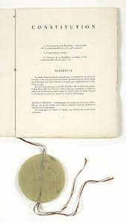
Становлення П’ятої Республіки
Кириченко В.А.
4
жовтня
1958
Конституція
П’ятої Республіки
проголосила Францію президентською республікою з широкими повноваженнями президента;
визначила основи взаємодії парламенту та уряду;
розширила права і повноваження виконавчої влади;
розширила права населення колоній;
підтвердила пріоритет демократичних і соціальних прав народу.
Титульний аркуш конституції Франції 1958 р.

Slide 18
П’ята Республіка (з 1958)
Кириченко В.А.
Президенти Франції
1958 - 1969 | Шарль де Голль
1969 - 1974 | Жорж Помпіду
1974-1981 | Валері Жискар д'Естен
1981-1995 | Франсуа Міттеран
1995 - 2007 | Жак Ширак
2007 - 2012 | Ніколя Саркозі
2012 - 2017 | Франсуа Олланд
з 2017 | Еммануель Макрон
Шарль
Де Голль
Жорж
Помпіду
Валері
Жискар
д’Естен
Франсуа Міттеран
Жак
Ширак
Ніколя
Саркозі
Франсуа
Олланд
Еммануель
Макрон

Slide 19
“Режим особистої влади”
Кириченко В.А.
Внутрішня політика Шарля де Голля
посилене втручання держави у сферу економіки і соціальних відносин;
форсований розвиток промисловості і сільського господарства через структурну перебудову, економічну модернізацію та структурну реконструкцію найважливіших галузей;
заохочення національних капіталовкладень в економіку;
технічне переоснащення сільськогосподарського виробництва;
підвищення конкурентоздатності промислового та сільськогосподарського виробництва;
стабілізація фінансової системи;
збалансована соціальна політика та посилення заходів соціальної підтримки населення;
розвиток науки і культури;
протидія “американізації” культури.

Slide 20
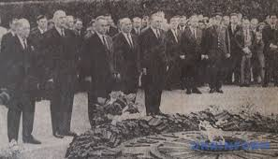
“Режим особистої влади”
Кириченко В.А.
Зовнішня політика Шарля де Голля
прагнення до відродження величі Франції та посилення її позицій на міжнародній арені;
прагнення до зміцнення суверенітету країни та її самостійності при прийнятті зовнішньополітичних рішень;
прагнення до послаблення впливу США у Європі;
спротив перетворенню ЄЕС у наднаціональне об'єднання;
вихід із військової структури НАТО;
зближення з ФРН при послідовній не підтримці неофашистських і реваншистських тенденцій.
Шарль де Голль в Києві.
27 червня 1966 р.

Slide 21
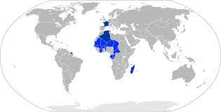
Розпад Французької колоніальної імперії
Кириченко В.А.
Колоніалізм був однією з серйозних перешкод на шляху відновлення величі Франції.
Розпад Французької колоніальної системи розпочався у 1960 р. наданням незалежності 14 африканським колоніям.
У 1962 р. вона припинила своє існування.
Французька колоніальна система станом на 1959 р.

Slide 22
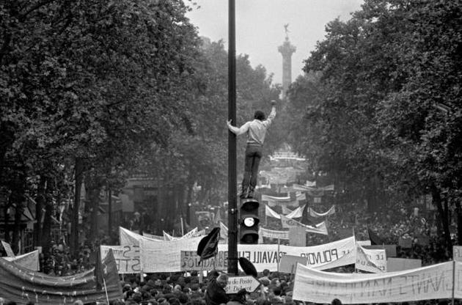
Травневі події 1968 р.
Кириченко В.А.
У травні 1968 р. масові виступи студентів поклали початок гострій політичній кризі.
13 травня у країні поширюється загальний страйк, до якого за кілька днів приєдналося близько 10 млн осіб.
Уряд був змушений піти на поступки: підвищення зарплати, збіль­шення тривалості відпусток, здійснення реформи освіти та ін.
Влада і авторитет де Голля значно похитнулися.
Наприкінці квітня 1969 р. він пішов у відставку.
Масові заворушення.
Париж, травень 1968 р.

Slide 23
Франція в останні десятиліття ХХ ст.
Кириченко В.А.
Жорж Помпіду
Оздоровлення економіки
Чинники необхідності реформ
Зміст реформ
реформування фінансової політики (девальвація франка);
заходи по відновленню рівноваги у сфері виробництва і споживання;
режим жорсткої економії (обмеження обсягів внутрішнього споживання;
посилення податкової політики;
контроль над цінами;
стимуляція внутрішніх інвестицій в економіку.
соціально-політична криза 1968 – 1969 рр. та викликані нею економічні труднощі

Slide 24
Франція в останні десятиліття ХХ ст.
Кириченко В.А.
Валері
Жискар д’Естен
Створення “передового ліберального суспільства”
Основи реформаторської діяльності
Зміст реформ
Ліберальна модернізація, яку здійснював Жискар д’Естен в умовах світової економічної кризи, торкнулася усіх аспектів життя французького суспільства.
Зміниався підхід і вектори економічної політики реалізовано ряд важливих реформ у соціальній сфері, у т.ч. в області моральності, позначилися нові підходи до культурної політики.
заохочення активності монополій при одночасному розширенні державної системи соціального забезпечення.

Slide 25
Франція в останні десятиліття ХХ ст.
Кириченко В.А.
Франсуа Міттеран
Блок лівих сил при владі
Зміст реформ
націоналізація ряду великих банків і деяких промислових підприємств;
децентралізація влади: більш широкі повноваження надавалися комунам, департаментам і регіонам;
скасування контролю над цінами;
зменшення податків для великих корпорацій;
реформування соціальної сфери;
прийнято низку законів про права трудящих, профспілок;
збільшено мінімальну заробітну плату, пенсії та сімейні допомоги;
підвищена увага питанням моральності особи і суспільства.

Slide 26
Франція в останні десятиліття ХХ ст.
Кириченко В.А.
Жак Ширак
Неоголісти при владі
Основи реформаторської діяльності
Зміст реформ
денаціоналізація окремих промислових груп і банків;
скорочення державного сектору економіки;
обмеження державного регулювання промисловості;
відпущення цін на продукти харчування та промислові товари;
скороченя витрат на соціальні програми;
збільшення прямих і непрямих податків;
обов'язкові виплати до фондів соціального страхування.
несприйняття як політичних принципів “жискарівців” (центристів), так і радикальних реформ лівих

Slide 27
Франція в останні десятиліття ХХ ст.
Кириченко В.А.
Неоголісти –
прихильники та послідовники політичного курсу де Голля у внутрішный та зовнішный політиці Франції.

Slide 28
Проміжний підсумок
Кириченко В.А.
Різними шляхами, зберігаючи й розвиваючи свою самобутність, Франція долала цивілізаційні виклики, що постали перед країнами Заходу у другій половині ХХ ст.

Slide 29
Франція у ХХІ ст.
Кириченко В.А.
Особливості макроекономічної моделі країни
на сучасному етапі
Франція – одна з індустріально найрозвиненіших країн Європи і світу;
в останні десятиліття в країні утвердилася соціально орієнтована модель економіки на принципах “держави загального благоденства”;
важливою особливістю економіки Франції є значна частина державного сектора економіки;
держава зберігає значний вплив у ключових галузях економіки, володіючи більшою частиною залізниць, енергосистем, повітряного транспорту, телекомунікацій;
політика влади в економічній сфері полягає у прагненні поєднувати сучасні ринкові методи з втручанням влади (постійно зменшується) в економічні процеси;
захист з боку держави соціальних інтересів трудящих.

Slide 30
Франція у ХХІ ст.
Кириченко В.А.
Держава загального благоденства –
концепція політичного ладу, за якого держава відіграє ключову роль у захисті й розвитку економічного й соціального благополуччя громадян на принципах рівності можливостей, справедливого розподілу багатства й суспільної відповідальності за тих, хто не може забезпечити собі мінімальні можливості достойного рівня життя.

Slide 31
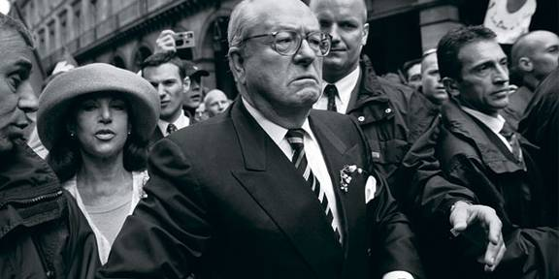
Франція у ХХІ ст.
Кириченко В.А.
Особливості політичного життя країни на сучасному етапі
активізація радикальних (як правих, так і лівих) політичних сил у боротьбі за владу та прагненні відігравати ключову роль у політичному житті суспільства;
у країні часто складається парадоксальна ситуація, коли президент країни і прем'єр-міністр представляють протиборчі політичні сили;
традиційна стійка правоцентристська парламентська більшість та пропрезидентський склад уряду створюють політичні умови для подальшого поступального розвитку Франції.
Лідер ультраправих націоналістів
Жан Марі Ле Пен з прихильниками під час виборчої кампанії 2002 р.

Slide 32
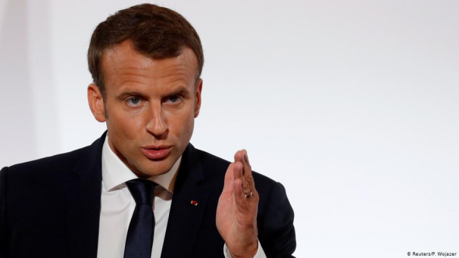
Наймолодший президент Франції
Кириченко В.А.
Через півроку після перемоги на виборах Макрон намагається реформувати Францію.
Еммануель Макрон

Slide 33
Наймолодший президент Франції
Кириченко В.А.
Основи реформ Макрона
реформа податкової системи: зниження податків на багатство, на бізнес, введення екологічного збору на продаж бензину;
зниження державних витрат;
реформування ринку праці;
реформа пенсійної системи;
реформування охорони здоров'я;
Notes:
7,1

Slide 34
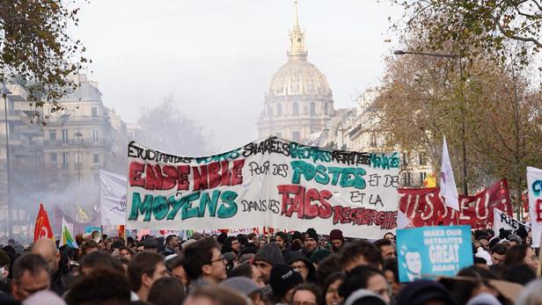
Наймолодший президент Франції
Кириченко В.А.
Його наміри далеко не всі зустрічають із захватом.
Францією прокотилася хвиля акцій спротиву реформам.
Внаслідок цього реформи якщо не зупинені, то, у крайньому разі, відкладені.
До того ж, до структурних проблем Франції долучилася політична нестабільність.
Протестувальники на вулицях Парижа. Грудень 2019 р.

Slide 35
Франція у ХХІ ст.
Кириченко В.А.
Зовнішньополітичні пріоритети Франції
активна участь у європейських інтеграційних процесах;
активне співробітництво з країнами НАТО та сприяння розширенню НАТО на Схід;
миротворча діяльність у рамках програм ООН та НАТО;
активна протидія американському впливу у європейських справах;
розвиток партнерських відносин з новими європейськими країнами;
посилення політичного та економічного впливу в Африці;
зміцнення багатосторонніх зв'язків з країнами Азії.

Slide 36
Загальний підсумок
Кириченко В.А.
Франція залишається провідною країною світу зі стабільною політичною системою, заснованою на традиціях демократії.

